Slide 1
COMISSÃO CONJUNTA DE ANÁLISE E FISCALIZAÇÃO DO MERCADO DE COMBUSTÍVEIS DO ESTADO DA PARAÍBA - PB
RELATÓRIO FINAL

Slide 2
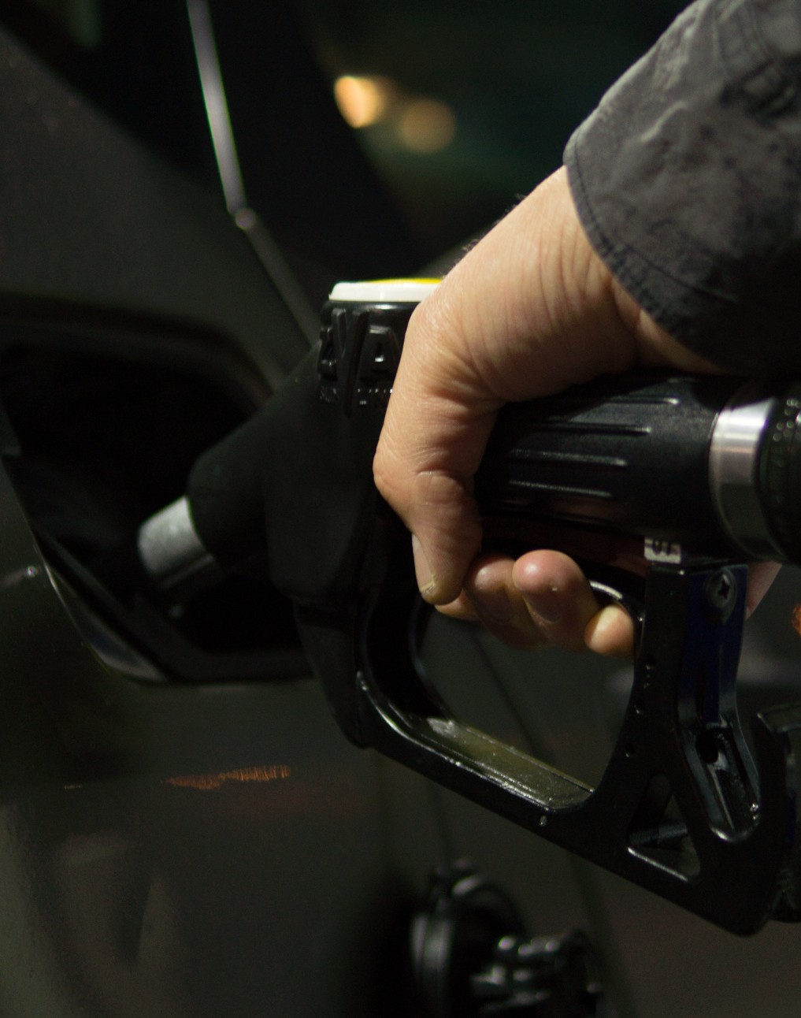
INDICE
RESUMO
FATORES PARA INSTAURAÇÃO DA COMISSÃO OBJETIVO DA COMISSÃO
CADEIA DE ABASTECIMENTO
LEI Nº 8.137/1990 - CRIMES CONTRA A ORDEM ECONÔMICA LEI Nº 12.529/2011 - LEI DA CONCORRÊNCIA
ABUSO DE PODER ECONÔMICO IRREGULARIDADES ENCONTRADAS

Slide 3
RESUMO
Trata-se de relatório final da comissão conjunta de análise e fiscalização do mercado de combustíveis do estado da Paraíba, criada pela Portaria Conjunta n. 001 de 28 de março de 2022, publicada na edição do dia 19 de abril de 2022 do Diário Oficial do Estado da Paraíba, composta pelos órgãos de defesa e proteção do Direito do Consumidor, PROCON/PB, PROCON/JP, PROCON/CABEDELO, PROCON/BAYEUX, PROCON/PATOS, PROCON/ESPERANÇA, PROCON/AREIA, PROCON/CAJAZEIRAS, PROCON/SOUSA, PROCON/CAMPINA GRANDE e PROCON/SAPÉ.

Slide 4
FATORES PARA INSTAURAÇÃO DA COMISSÃO
Que a defesa do consumidor constitui direito fundamental ao cidadão e princípio basilar da ordem econômica, conforme preceituam o Art. 5°, Inciso XXXII, e Art. 170, Inciso V, da CF/88;
Que, apesar do comércio de combustíveis ser efetivado pela livre iniciativa e integrar o livre mercado, ele está sujeito à avaliação de qualidade e fiscalização pelo Poder Público, inclusive, no que tange aos princípios e normas consagrados no Código de Defesa do Consumidor;
A possível ocorrência do disposto no Art. 4º, Incisos I e II, da Lei nº 8.137/1990, que trata sobre crimes contra a ordem econômica.

Slide 5
FATORES PARA INSTAURAÇÃO DA COMISSÃO
Ser atribuição dos PROCONS, tanto estadual, quanto municipal, na defesa e proteção aos consumidores deste comércio: fiscalizar, notificar, orientar sobre providências corretivas a serem tomadas e, em último caso, sancionar todos os fornecedores que compõem a cadeia de consumo;

Slide 6
OBJETIVO DA INSTAURAÇÃO DA COMISSÃO
A comissão foi criada para analisar e fiscalizar o mercado de combustíveis do Estado da Paraíba, de forma abrangente e não limitada, através da coleta e análise de
elementos de provas documentais e testemunhais, para o fim de apurar possíveis infrações consumeristas e/ou contra a ordem econômica.

Slide 7
CADEIA DE ABASTECIMENTO
Terminais
Processamento (refinarias, petroquímicas e outros)
Distribuição
Revenda
Consumidor
Produção de petróleo onshore
Transportador revendedor-retalhista (TRR)
Consumidor
Cabotagem, importação e exportação de petróleo
Terminais
Produção de petróleo onshore
Grandes consumidores
Cabotagem, importação e exportação de petróleo

Slide 8
LEI Nº 8.137/1990 - CRIMES CONTRA A ORDEM ECONÔMICA
A Lei Federal nº 8.137, de 27 de Dezembro de 1990, define quais são os crimes contra a ordem tributária, econômica e contra as relações de consumo, além de dar outras providências.
Essa lei tem como objetivo proteger o sistema tributário e econômico do país, coibindo práticas ilícitas.
No art. 4° da referida Lei estão elencados os seguintes CRIMES::
abusar do poder econômico, dominando o mercado ou eliminando, total ou parcialmente, a concorrência mediante qualquer forma de ajuste ou acordo de empresas;
formar acordo, convênio, ajuste ou aliança entre ofertantes, visando:
à fixação artificial de preços ou quantidades vendidas ou produzidas;
ao controle regionalizado do mercado por empresa ou grupo de empresas;
ao controle, em detrimento da concorrência, de rede de distribuição ou de fornecedores.

Slide 9
LEI Nº 12.529/2011 - LEI DA CONCORRÊNCIA
Criada para proteger a livre concorrência e evitar práticas anticompetitivas no mercado brasileiro. Ela substituiu a antiga Lei nº 8.884/1994 e trouxe importantes mudanças para o sistema de defesa da concorrência no país.
A Lei 12.529/2011 estabelece regras para as atividades empresariais, de modo a evitar a formação de monopólios, oligopólios e outras práticas que possam prejudicar a livre concorrência. Ela define dois tipos de condutas consideradas anticompetitivas: as práticas anticoncorrenciais e as infrações à ordem econômica.

Slide 10
ABUSO DE PODER ECONÔMICO
Abuso de poder econômico é uma conduta ilegal em que uma ou mais empresas utilizam sua posição dominante no mercado para obter vantagens indevidas em relação a concorrentes ou consumidores. Essa prática pode ocorrer de diversas formas, como por exemplo: a fixação de preços abusivos, a imposição de condições comerciais desfavoráveis, a recusa injustificada de venda de produtos ou serviços a concorrentes, a realização de acordos para fixação de preços (cartéis), a aquisição de controle de empresas sem autorização prévia do órgão antitruste, entre outras.

Slide 11
IRREGULARI DADES ENCONTRADAS

Slide 12
Duplo padrão comercial adotado quando do anúncio de aumento oficial dos preços dos combustíveis (repasse imediato e independente da existência ou não de estoque nos tanques); em contrapartida ao adotado quando da redução do preços.

Slide 13
Exemplo 1: Distribuidora 01: 08/03/2022 – R$ 5,8755 10/03/2022 – R$ 5,8796 11/03/2022 – R$ 6,4719 (marco inicial do aumento oficial anunciado) 12/03/2022 – R$ 6,4577 17/06/2022 – R$ 6,5846 18/06/2022 – R$ 6,7128 (marco inicial do aumento oficial anunciado) 30/06/2022 – R$ 6,0666 1º/07/2022 – R$ 6,0746 (marco inicial da redução dos preços da gasolina em razão da drástica redução da alíquota do ICMS no Estado da PB). 02/07/2022 – R$ 5,6726 03/07/2022 – NÃO INFORMADO 04/07/2022 – R$ 5,5549 05/07/2022 – R$ 5,4688

Slide 14
Exemplo 2: Distribuidora 02: 08/03/2022 – R$ 6,2046 10/03/2022 – R$ 6,2551 11/03/2022 – R$ 6,6961 (marco inicial do aumento oficial anunciado) 12/03/2022 – R$ 6,5809 17/06/2022 – R$ 6,5458 18/06/2022 – R$ 6,6754 (marco inicial do aumento oficial anunciado) 30/06/2022 – R$ 6,4708 1º/07/2022 – R$ 6,1217 (marco inicial da redução dos preços da gasolina em razão da drástica redução da alíquota do ICMS no Estado da PB). 02/07/2022 – R$ 6,3230 03/07/2022 – NÃO INFORMADO 04/07/2022 – R$ 5,8750 05/07/2022 – R$ 5,8650

Slide 15
Exemplo 3: Distribuidora 03: 09/03/2022 – R$ 6,03 10/03/2022 – R$ 6,01 11/03/2022 – R$6,62 (marco inicial do aumento oficial anunciado) 12/03/2022 – R$6,61 17/06/2022 – R$ 6,69 18/06/2022 – R$6,86 (marco inicial do aumento oficial anunciado) 30/06/2022 – R$ 6,13 1º/07/2022 – R$ 6,13 (marco inicial da redução dos preços da gasolina em razão da drástica redução da alíquota do ICMS no Estado da PB). 02/07/2022 – R$ 5,86 03/07/2022 – R$ 5,86 04/07/2022 – R$ 5,81 05/07/2022 – R$ 5,64

Slide 16
Recusa injustificada de fornecimento de documentação necessária e indispensável para o bom deslinde da feito administrativo, tais como apresentação de documentos fiscais e/ou tabela com os preços praticados, principalmente nas datas que marcam o início do aumento ou redução oficiais anunciados. Exemplos: As distribuidoras Vibra (BR), TDC, Alesat, Meg, FAN e Petrox recusaram-se a apresentar documentos fiscais de venda do combustível aos revendedores (postos), ou o fizeram de forma incompleta, de forma a esconder possíveis práticas irregulares e dificultar o trabalho desta comissão.

Slide 17
Alegação de sigilo e confidencialidade sob informações de interesse público.

Slide 18
Aumento do valor do combustível, mesmo com estoque anterior e sem aumento nas refinarias ou de tributos. Obs: Na base de Cabedelo-PB, onde estão localizadas todas as distribuidoras que abastecem o Estado da Paraíba, chega navio com combustíveis cerca de duas vezes por mês, ou seja, com um intervalo de 15 (quinze) a 20 (vinte) dias, aproximadamente. Exemplo: As distribuidoras receberam combustível do tipo gasolina em seus tanques entre os dias 08 e 09 de março de 2022, com preços anteriores ao aumento oficial, que ocorreria no dia 11 de março do mesmo ano. Ou seja, com seus estoques completamente cheios de combustível adquirido com preço anterior ao aumento, repassaram o reajuste de forma IMEDIATA aos revendedores (postos), o que levou ao repasse desse reajuste aos consumidores finais.

Slide 19
REPRESENTAÇÃO GRÁFICA DA VARIAÇÃO DO PREÇO DA GASOLINA COMUM, DO PERÍODO DE 3 DE MARÇO DE 2022 A 1 DE MARÇO DE 2023.

Slide 20
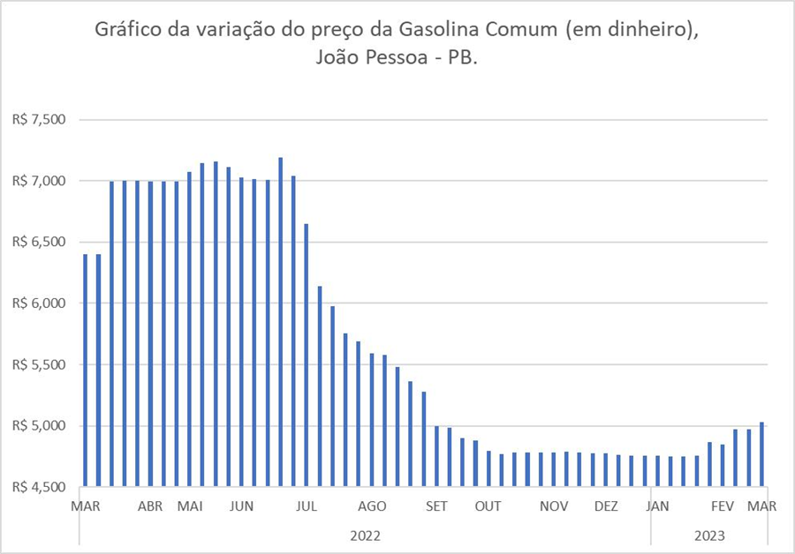

Slide 21
BLOQUEIO OU LIMITAÇÃO DE PEDIDOS NOS DIAS IMEDIATAMENTE ANTERIORES AO REAJUSTE, MESMO COM ESTOQUE NOS TANQUES, DE FORMA A IMPOSSIBILITAR A COMPRA DO PRODUTO COM PREÇOS MAIS VANTAJOSOS PELOS POSTOS REVENDEDORES.
EXEMPLO : Vários foram os depoimentos de revendedores de combustíveis e até de representantes das distribuidoras dando conta dessa prática ilícita, qual seja, o bloqueio das plataformas de pedidos para a compra de combustíveis às vésperas dos aumentos oficiais anunciados.

Slide 22
DESABASTECIMENTO DO MERCADO DE POSTOS NÃO BANDEIRADOS POR PARTE DAS DISTRIBUIDORAS, MESMO COM ESTOQUE PARA A VENDA, DE FORMA A SUFOCAR ESTES REVENDEDORES, LEVANDO-OS A FIRMAR CONTRATOS DE EXCLUSIVIDADE COM AS DISTRIBUIDORAS PARA GARANTIR O FORNECIMENTO DO PRODUTO, OCASIONANDO UMA CONCENTRAÇÃO AINDA MAIOR DO MERCADO DE DISTRIBUIÇÃO.
Art. 7° Constitui CRIME contra as relações de consumo:
VI - sonegar insumos ou bens, recusando-se a vendê-los a quem pretenda comprá-los nas condições publicamente ofertadas, ou retê-los para o fim de especulação;
Pena - detenção, de 2 (dois) a 5 (cinco) anos, ou multa.

Slide 23
DAS INFRAÇÕES À ORDEM ECONÔMICA:
AS CONDUTAS ACIMA DESCRITAS, EM TESE, GERAM PREJUÍZOS DIRETOS E MANIFESTOS À CADEIA DE CONSUMO, APTOS A GARANTIREM LUCROS DESPROPORCIONAIS ÀS EMPRESAS DISTRIBUIDORAS.
TAIS PRÁTICAS, QUE PODEM OU NÃO SE CONSTITUIR EM CRIMES CONTRA A ORDEM ECONÔMICA, CERTAMENTE ESTÃO ABARCADAS NO QUE PRELECIONA O ARTIGO 36 DA LEI 12.529/2011:
ART. 36. CONSTITUEM INFRAÇÃO DA ORDEM ECONÔMICA, INDEPENDENTEMENTE DE CULPA, OS ATOS SOB QUALQUER FORMA MANIFESTADOS, QUE TENHAM POR OBJETO OU POSSAM PRODUZIR OS SEGUINTES EFEITOS, AINDA QUE NÃO SEJAM ALCANÇADOS:
I - LIMITAR, FALSEAR OU DE QUALQUER FORMA PREJUDICAR A LIVRE CONCORRÊNCIA OU A LIVRE INICIATIVA;
II - DOMINAR MERCADO RELEVANTE DE BENS OU SERVIÇOS;
III - AUMENTAR ARBITRARIAMENTE OS LUCROS; E
IV - EXERCER DE FORMA ABUSIVA POSIÇÃO DOMINANTE.

Slide 24
DAS MEDIDAS A SEREM ADOTADAS POR ESTA COMISSÃO CONJUNTA PROCESSANTE, DIANTE DE TUDO QUE FORA CONSTATADO:
1. Expedição de Auto de Infração em desfavor das distribuidoras, no âmbito de abrangência e competência de cada órgão administrativo de proteção e defesa dos consumidores.

Slide 25
2. Que seja expedida notificação para as distribuidoras para que adotem, DE IMEDIATO, as seguintes providências:
- Permitam que os postos bandeirados e não bandeirados possam realizar compra de seus produtos, quando houver disponibilidade de estoque, garantido o abastecimento dos revendedores detentores de contratos de exclusividade a fim de evitar prejuízos aos consumidores de forma difusa.
- Que o valor de oferta divulgado por seus vendedores por qualquer meio ou em suas plataformas oficiais, em caso de pedido efetivado pelo revendedor, sejam mantidos por no mínimo 24hrs, não podendo nesse período haver diferenciação no valor do pedido e o valor do produto faturado;
- Que o repasse do aumento da Petrobrás às revendedoras só possam ser realizados de forma justificada e lastreada em uma política uniforme de precificação, com padrão único para as diferentes oscilações dos preços do produto nas refinarias e/ou usinas.
- Que não promova qualquer tipo de bloqueio e/ou qualquer outro dificultador para realização de pedidos quando do anúncio oficial de aumento por parte da Petrobrás; e
- Que dê absoluta transparência ao estoque diário de combustível de sua titularidade existente na base de Cabedelo-PB.

Slide 26
3. Encaminhamento da íntegra deste relatório e de todo o apurado para os órgãos competentes para a devida apuração administrativa, cível e criminal, quais sejam: Secretaria Nacional do Consumidor – SENACON, Agência Nacional do Petróleo – ANP, CADE, Ministério Público Federal, Ministério Público do Estado da Paraíba, POLÍCIA CIVIL e PROCONSBRASIL.

